Slide 1
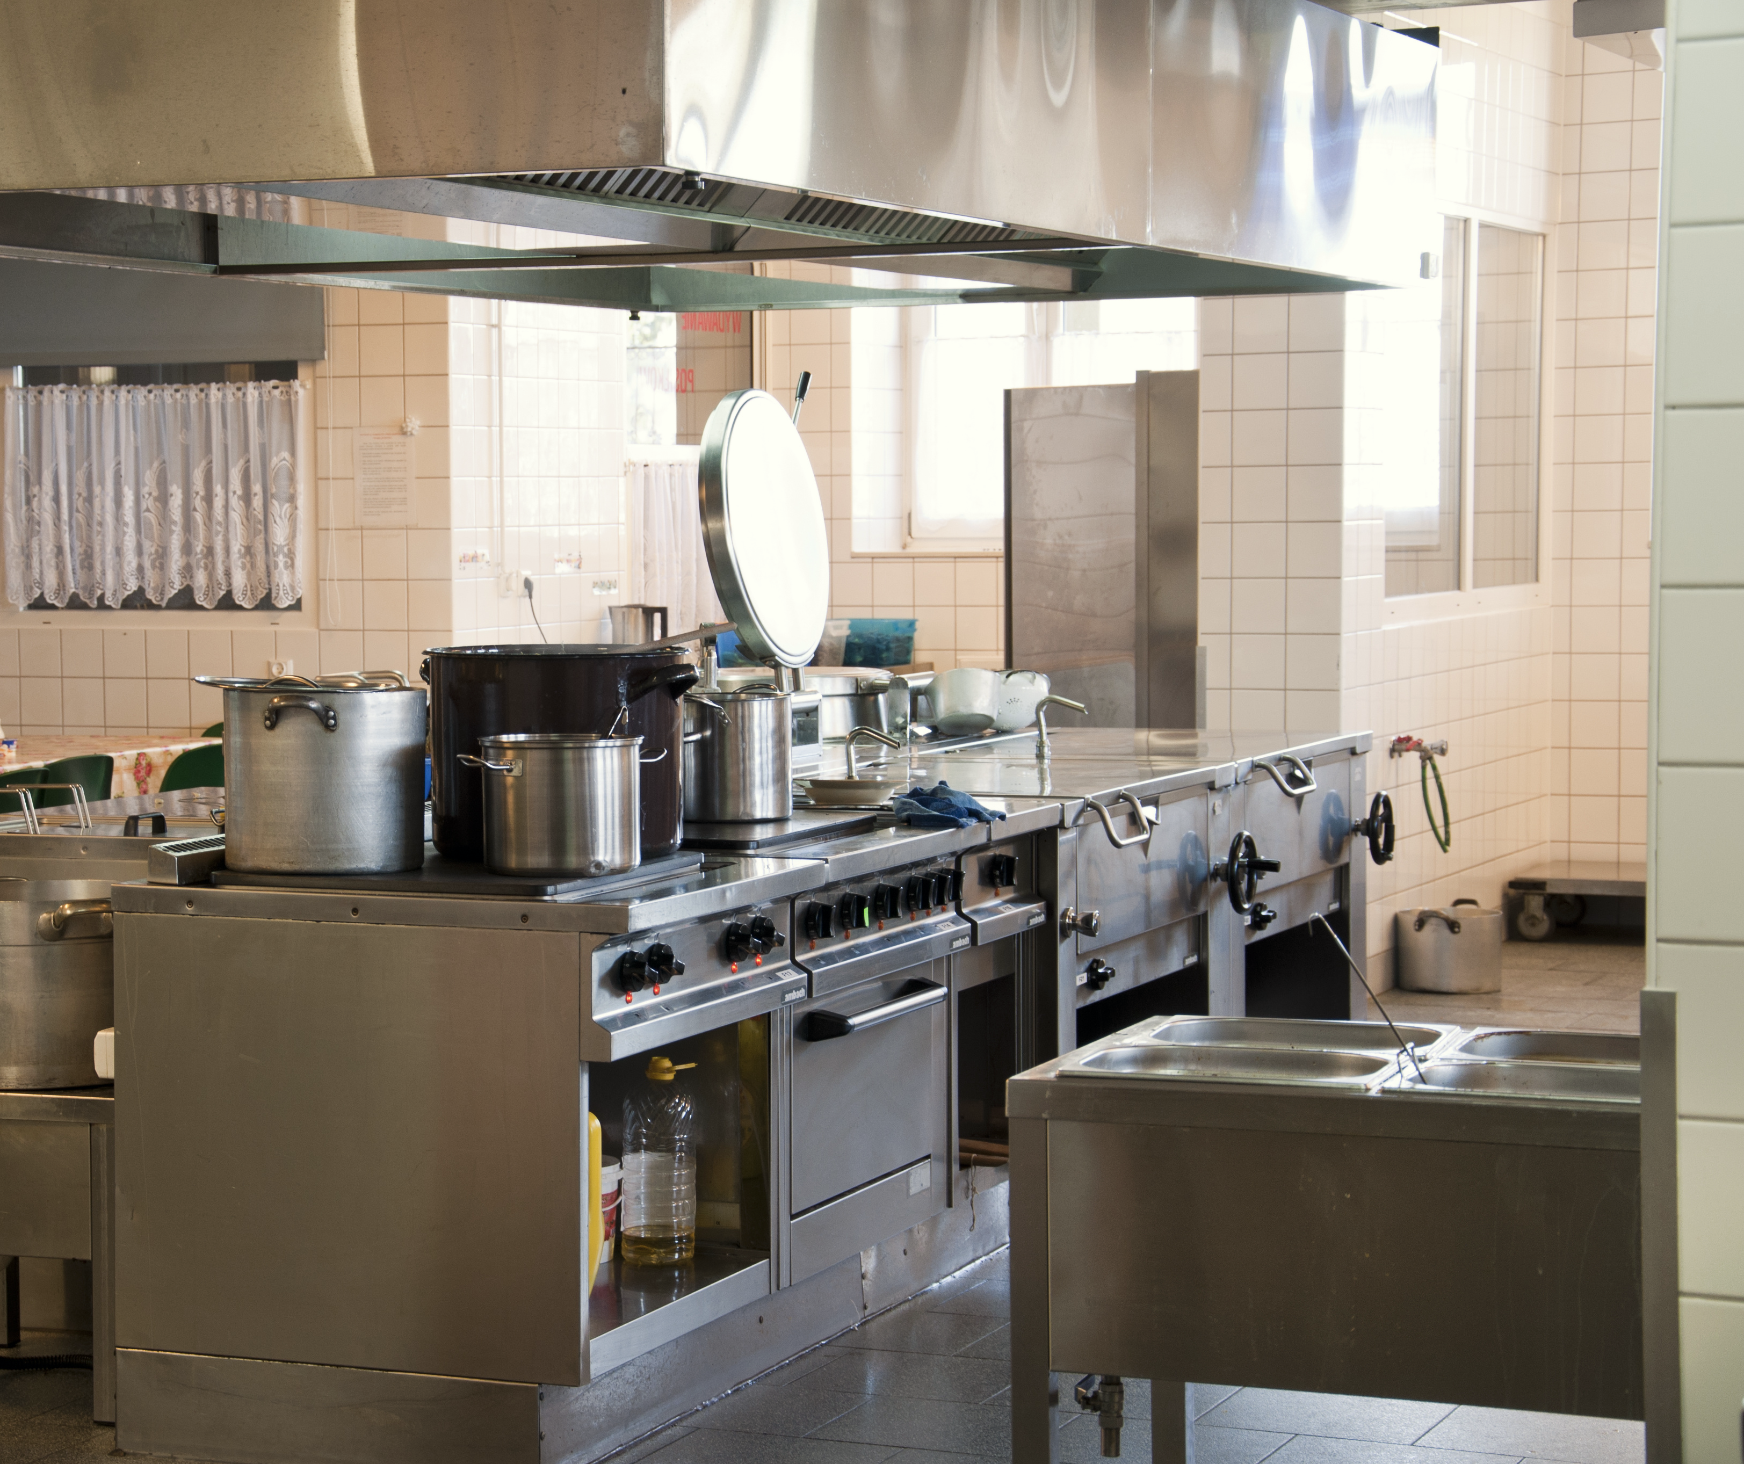
AIoT 기반
조리실 안전 관리를 위한 모니터링 시스템 개발
저거막아조
Notes:
작업 환경에서의 유해화학물질 저감을 위한 안전 모니터링 솔루션 개발

Slide 2
TABLE OF CONTENTS
01
02
프로젝트 개요
시스템 설계
03
05
04
05
구현 및 결과
시연 영상
결론

Slide 3





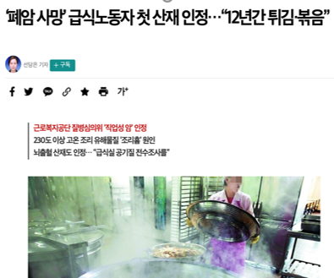
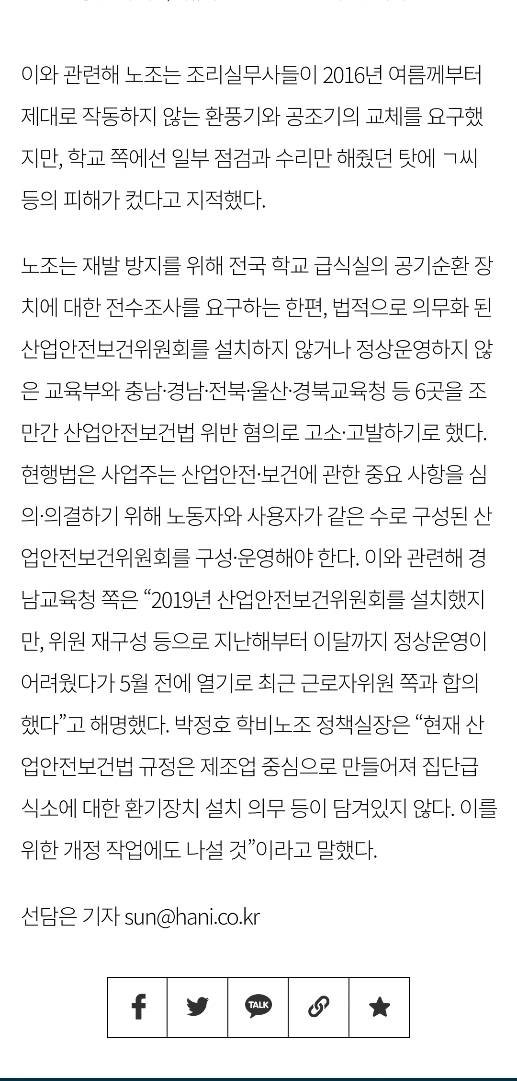
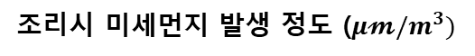
조리 시설 내 환경 안전 관리 시스템의 부재
프로젝트 개요
조리시 미세먼지 발생 정도 ($μ𝓶/m^{3})$
조리실 현황
조리 과정 中 유해물질의 심각성 ⬆
다양한 유해물질 발생
고등어
삼겹살
후라이
대기 나쁨
2290
1360
1330
36
환경설비 설치의무 부재
실제 급식노동자 사망사고 발생
이에 대한 환기장치 설치 X

Slide 4
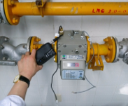
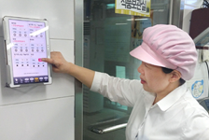




프로젝트 목표
기존 점검 시스템
AIoT 기반 조리실 내 작업 환경 모니터링 시스템
세부 목표
통합 모니터링
여러 장소의 실시간 정보 모니터링
직접 점검
CheckList
높은 검사 비용, 한시적인 점검
Human Error, 항목의 한정성
신뢰성
신뢰도 높은 데이터 모니터링
To Do
확장성
하드웨어 확장에 용이한 시스템 구축
정량적 수치 측정
Real-Time Data
접근 용이성
사용자 친화적
다양한 사용자에 적합한 서비스 제공
Notes:
내용 추가

Slide 5
프로젝트 목표
프로젝트 목표
AIoT 기반 조리실 내 작업 환경 모니터링 시스템
세부 목표
통합 모니터링
신뢰성
확장성
사용자 친화적
여러 장소의 실시간 정보 모니터링
신뢰도 높은 데이터 모니터링
하드웨어 확장에 용이한 시스템 구축
다양한 사용자에 적합한 서비스 제공

Slide 6
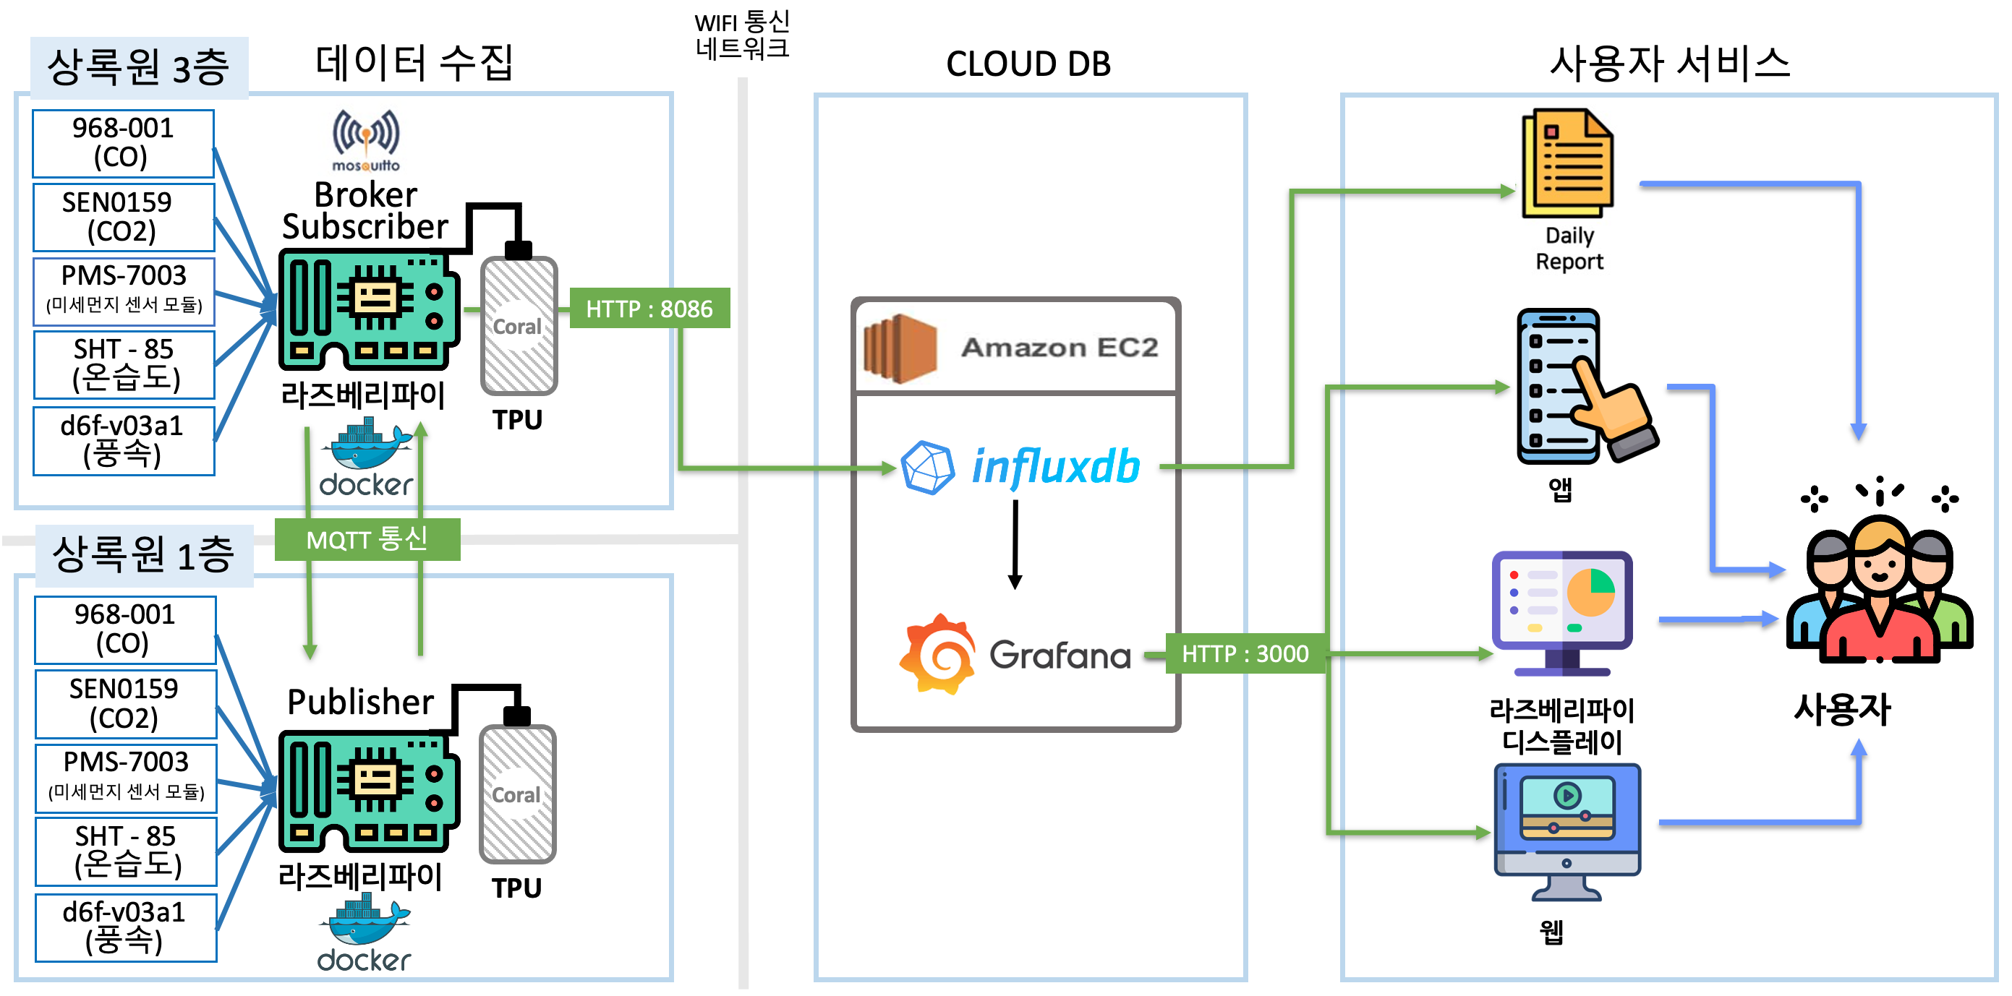
시스템 설계

Slide 7

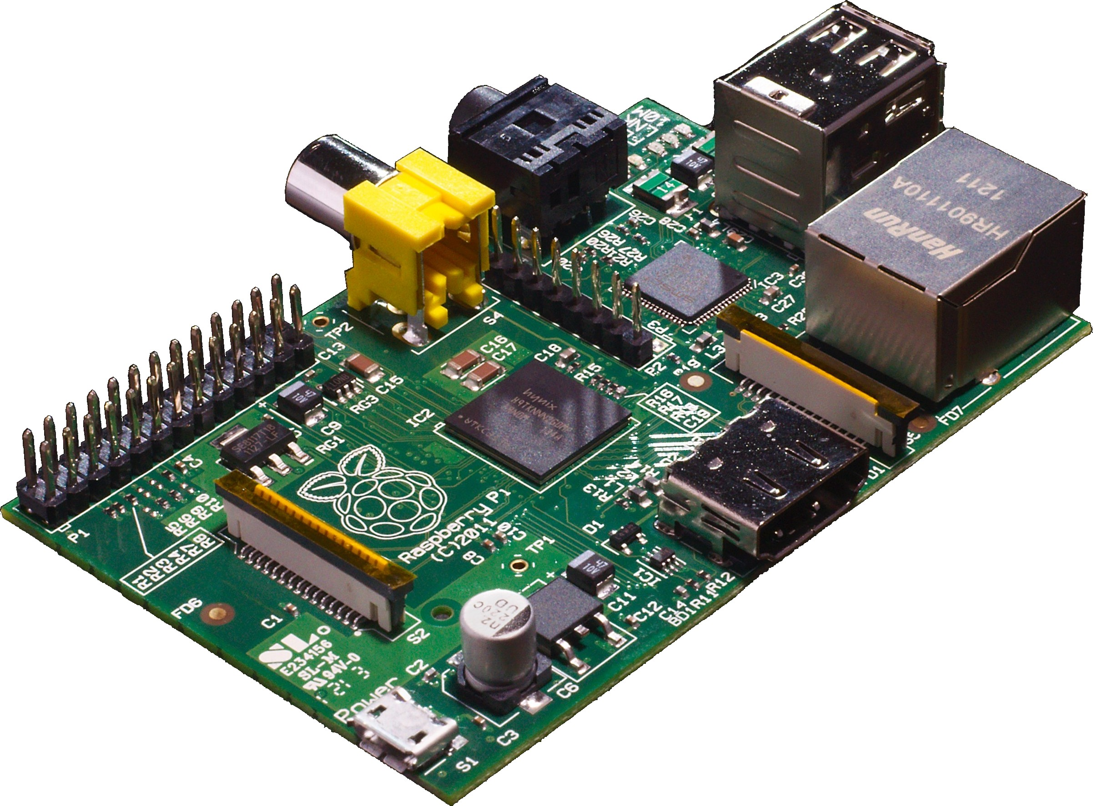
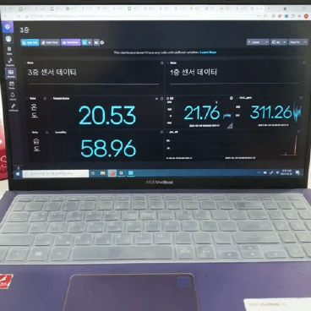


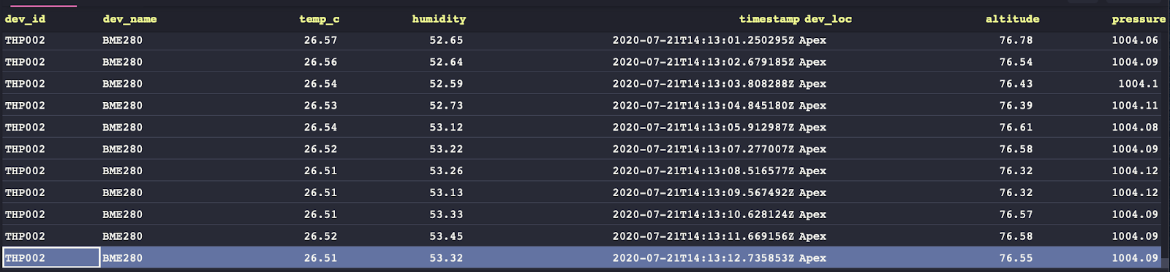
시스템 설계 - 센서 및 통신
Broker
라즈베리파이 간의 통신
Subscriber
Publisher
MQTT 통신으로 1, 3층 라즈베리파이 연결
Broker에10초 간격으로 데이터 취합
Subscribe
In Topic
Publish
3층
1층
1, 3층
센서값
DB 연결
파이썬 라이브러리로 AWS EC2의 Influx DB로 전송
전송 주기 10초

Slide 8

연구의 방법론
03
소프트웨어 배포
Broker
Publisher
도커를 통해 서비스에 필요한 소프트웨어 배포
Subscriber
Subscribe
In Topic
라즈베리파이 간의 통신
Publish
MQTT 통신으로 1, 3층 라즈베리파이 연결
Broker에10초 간격으로 데이터 취합
3층
1층
1, 3층
센서값
DB 연결
파이썬 라이브러리로 AWS EC2의 Influx DB로 전송
전송 주기 10초
Notes:
센서
통신
도커
저장소
유해물질 현황 파악 -> 유해물질 센서 선정 -> 서비스 선정 -> 기술 선정 -> 플랫폼 구축(iot, 통신) -> 모니터링 서비스 제공

Slide 9
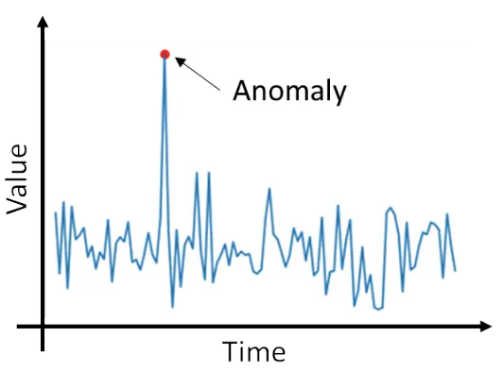
시스템 설계 – 이상치 처리
Deviation Data
센싱 Data
Time series Data
센싱 데이터의 변동을 더 정확하게 감지하기 위해서 Input으로 편차 Data를 사용
편차 Data
주기 20인 연결리스트에 편차값 저장
실제 편차 = R
If
| R – P | > 1
→ 이상치 판단
Then
센싱된 값을 input list의 중앙값으로 대치
CNN기반 Deep learning 모델
예측 편차 = P
경량화
Inference
라즈베리파이와 같은 Edge computer에서도 작동 가능한 경량화 모델 만들기
quantized 모델을 통한 예측
CNN based deep learning Tensorflow Lite model

Slide 10
시스템 설계 – 도커
Application
Process
Libraries
Process
3층
h5py
scikit-learn
tensorflow
tensorflow light
pandas
numpy
keras
…
Process
Python / Libs
1층
Docker Engine
Docker 사용
Debian Buster-slim 기반 Docker Image 생성
Hardware 확장성 증가
OS : Debian Buster slim

Slide 11
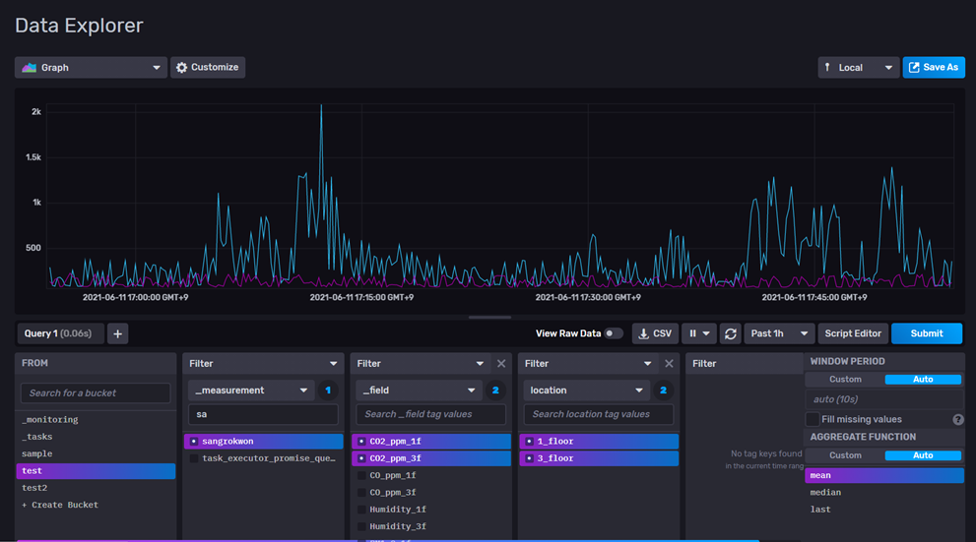

시스템 설계 – WEB
Localhost:8086
Localhost:3000
Influx DB
시시각각 순차적으로 수집된 데이터를 저장, 조회할 수 있는 오픈소스 시계열 DB
시계열 데이터 처리 가능
InfluxDB의 쿼리문을 통한 그래프 작성
Grafana
Grafana
Influx DB와 연동하여 조리실 환경을 모니터링할 수 있는 시각화 대시보드 제공
Influx DB의 쿼리문을 통한 그래프 작성

Slide 12




시스템 설계 – APP
모니터링
대시보드
Android
WebView
FCM
Push 알림
센서 데이터
App 모니터링 & Push 알림
모바일을 통한 현장 상황 모니터링 기능 제공
위험 수치 측정 시 Push 알림을 통한 관리자의 빠른 초기 대응 유도

Slide 13
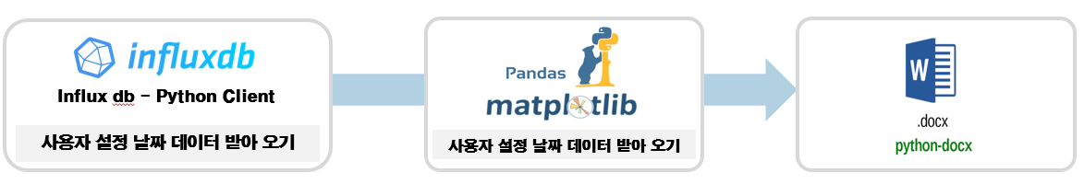
시스템 설계 – Daily Report
Daliy Report
관리자에게 시각화된 일일 보고서를 전송하기 위해 Python 라이브러리 활용

Slide 14
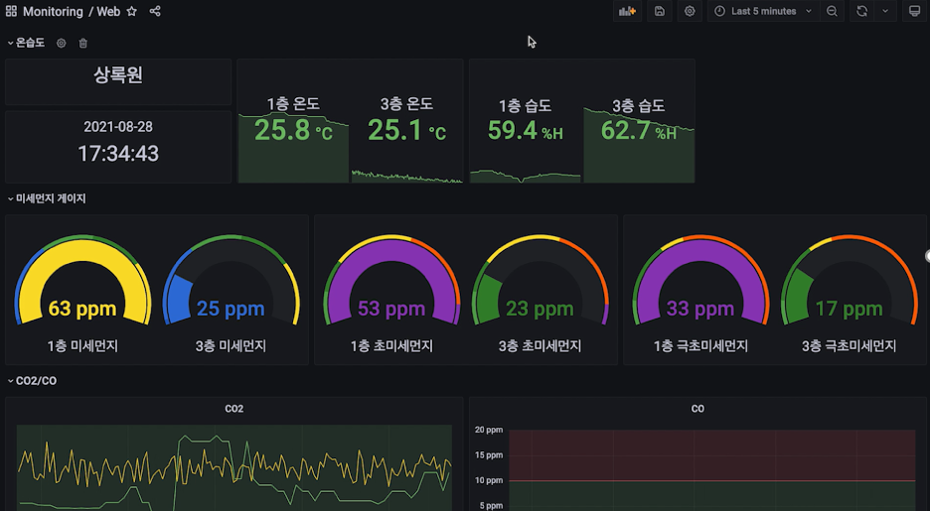
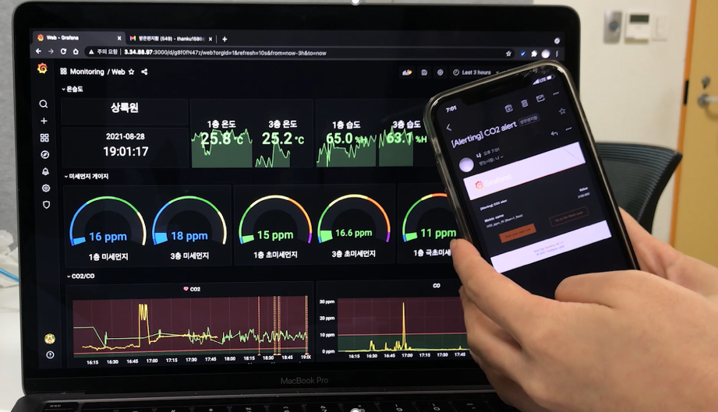
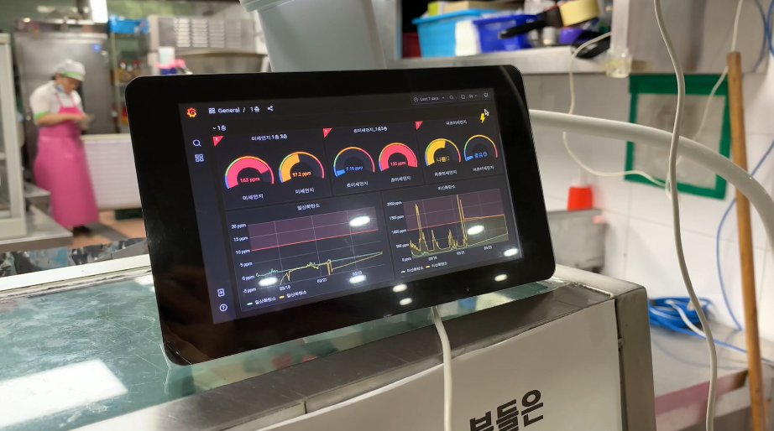
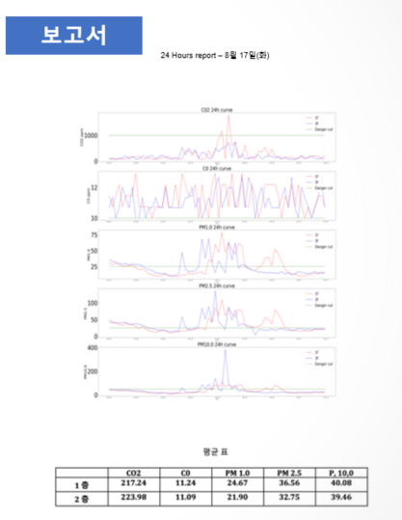
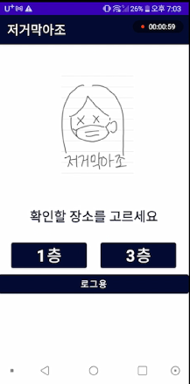
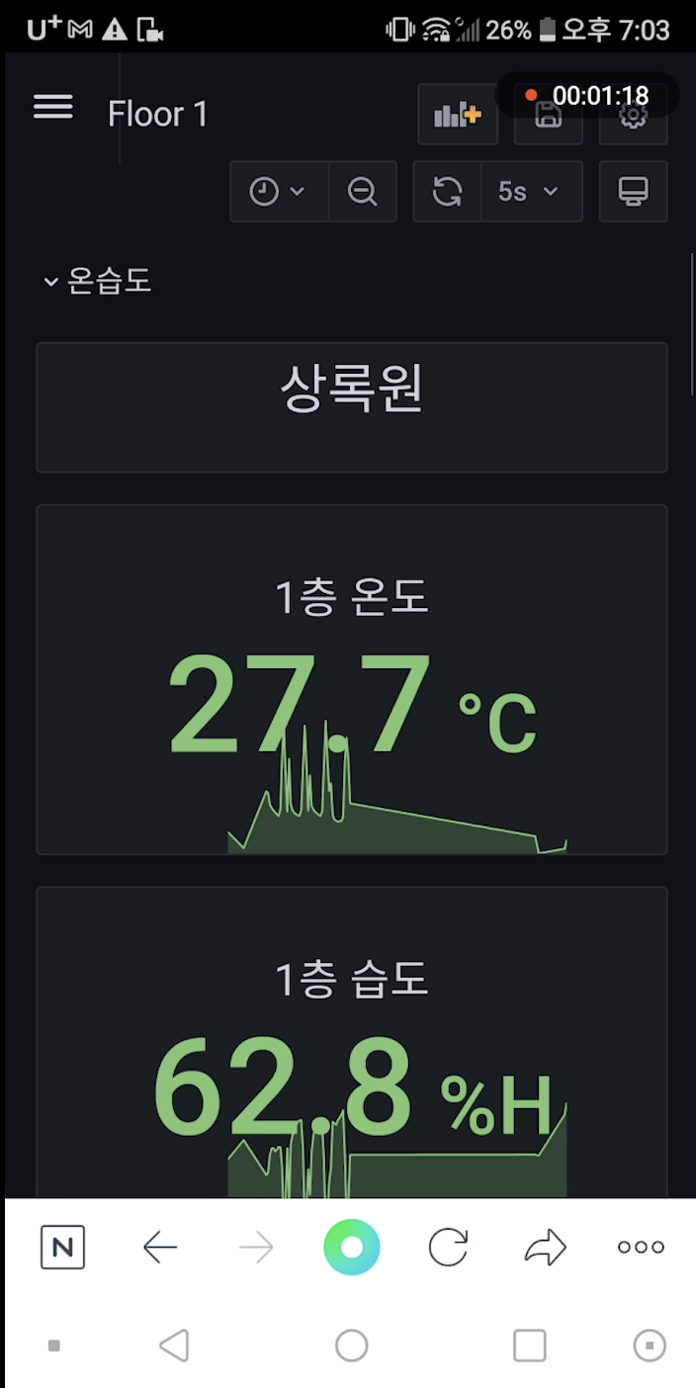
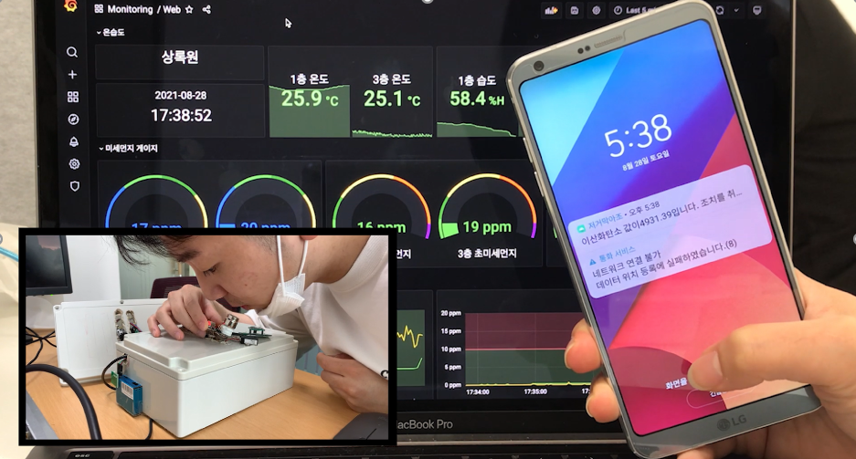
Daliy Report

Slide 15
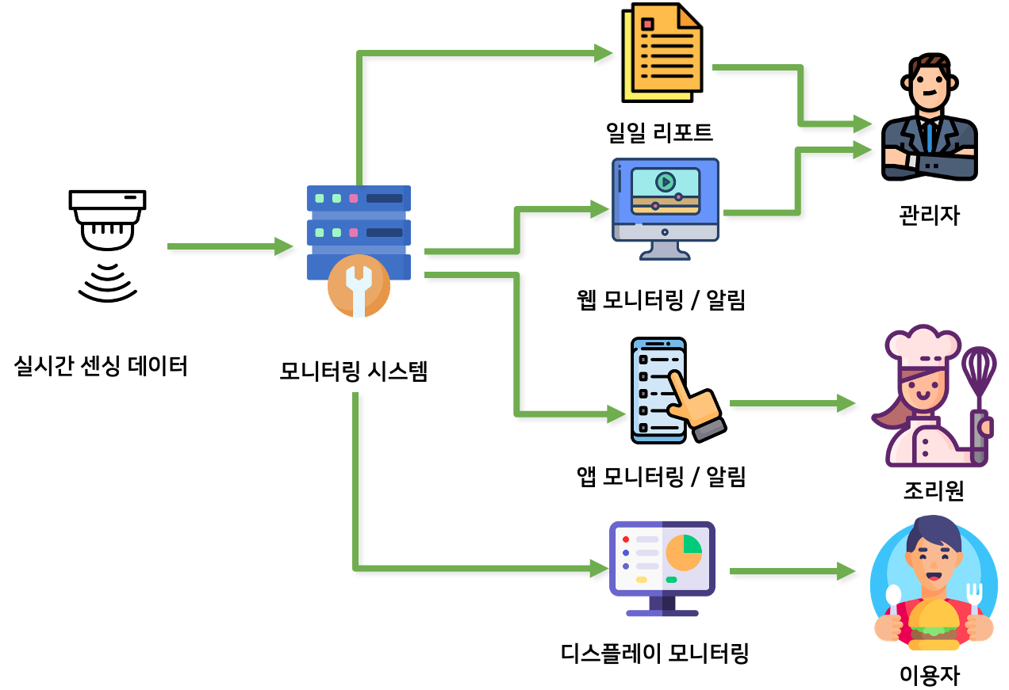
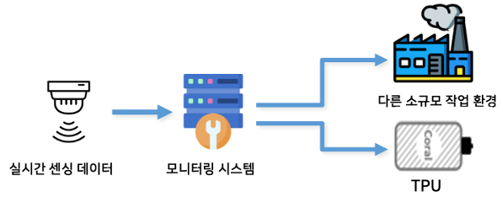
결론 – 기대효과
실시간 모니터링 알림과 일일 공기질 정보 파악을 통한 신속한 환경 개선
서비스
작업 중 실시간 알림으로 빠른 공기질 파악 및 조치
식당 이용 중 실시간 공기질 파악으로 이용 편의 증진
Docker를 통한 업데이트 및 확장 용이
운영
작업 환경에 최적화 된 딥러닝 모델 적용 가능
Notes:
사고가 발생한 이후에야 위험 요인이 드러나는 것이 아닌
다양한 연계를 활용해 위험에 대한 선제적 대응이 가능한 시스템으로 바뀌어 가고 있습니다.

Slide 16
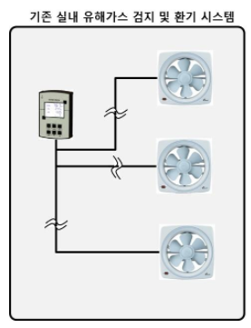
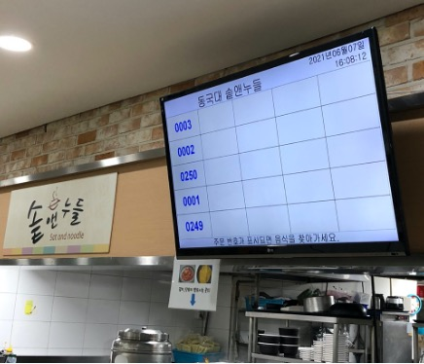
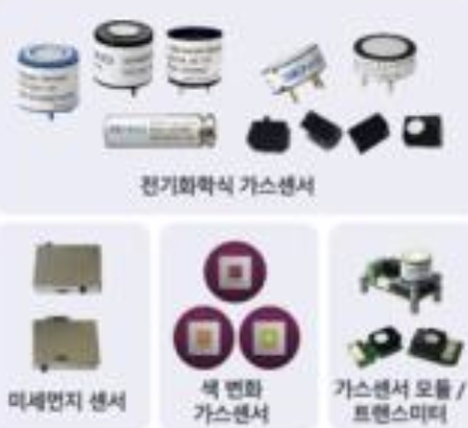

1
2
3
4
결론 – 한계점 및 미래 연구
모니터링 결과에 대한 사후 조치 부재
상록원 이용객을 위한 모니터링 접근성의 어려움
조리실 내 유해물질 검출 가능 가스 종류의 제한성
선제적 대응이 아닌 단순 모니터링에 제한된 기능
한계점
미래
연구
Actuator 설치를 통한 환경 개선 자동화
상록원 내 TV 디스플레이에
웹 대시보드 주기적 표시
잔류 LPG 또는 연기와 같은 추가 유해물질 검출 센서 설치
경량화 모델을 통한 위험 상황 예측 알고리즘 개발 및 도입

Slide 17



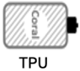

캡스톤 전용 기대효과 부분
서비스
운영
실시간 모니터링 알림과 일일 공기 질 정보 파악을 통한 신속한 환경 개선
Docker를 통한 업데이트 및 확장 용이
작업 중 실시간 알림으로 빠른 공기 질 파악 및 조치
작업 환경에 최적화 된 딥러닝 모델 적용 가능
식당 이용 중 실시간 공기 질 파악으로 이용 편의 증진
Notes:
사고가 발생한 이후에야 위험 요인이 드러나는 것이 아닌
다양한 연계를 활용해 위험에 대한 선제적 대응이 가능한 시스템으로 바뀌어 가고 있습니다.

Slide 18
감사합니다

